Slide 1





Методичний посібник
Онлайн-помічник з використання цифрових інструментів на уроках іноземної мови і не тільки
Підготували: вчителі ММО вчителів іноземної мови Лисичанської ТГ
2025 р.

Slide 2




Вступ
Методичний посібник «Онлайн-помічник з використання цифрових інструментів на уроках іноземної мови і не тільки» створена з метою підтримки вчителів у впровадженні сучасних цифрових технологій в освітній процес. У матеріалах зібрано добірку практичних відеоінструкцій, у яких досвідчені педагоги діляться власним досвідом використання цифрових сервісів, демонструють покрокове застосування різноманітних інструментів (Hedra, Linoit, Mentimeter, Claud, ToonyTools та ін.) та надають поради щодо їх ефективного впровадження не лише на уроках іноземної мови, а й у міжпредметному контексті.
Ресурс стане корисним як для вчителів-початківців, так і для досвідчених педагогів, які прагнуть удосконалити свої цифрові навички, урізноманітнити методи викладання та зробити освітній процес інтерактивним, сучасним і цікавим для здобувачів освіти.
Матеріали у посібнику зібрані і підготовлені вчителями Міського методичного об’єднання вчителів іноземної мови Лисичанської ТГ.

Slide 3




Інструкція до посібника
Кожен розділ посібника містить інформацію про цифровий сервіс у такому форматі:
🖼️ 1. Іконка сервісу
Візуальне зображення логотипа ресурсу — для швидкого впізнавання.
🌐 2. Адреса ресурсу
Вбудована у візуальне зображення логотипа.
Наприклад:
▶️ 3.
Кнопка на короткий відеоінструктаж:
  як користуватися сервісом,
  які є можливості,
  приклад використання в навчанні.

Slide 4




Hedra AI – це новий штучний інтелект для створення та анімації відео з віртуальними персонажами. Вона пожвавить ваше зображення або згенерує розмовляючого персонажа з нуля за описом.
Ключові можливості:
➡️ Генерація голосу. Синтезує голос, зокрема російською мовою.
➡️ Анімація зображень. Оживляє статичні зображення, додаючи їм емоції та рухи.
➡️ Ліпсинг. Синхронізує рухи губ персонажів з озвученням.
Веб-сайт пропонує різноманітні матеріали, що охоплюють різні аспекти вивчення англійської мови, такі як граматика, лексика, практика спілкування та підготовка до іспитів.
English-portal.com використовує інтерактивні елементи, щоб зробити навчання англійської мови цікавим та ефективним.
Автор:Очиченко Ірина Віталіївна, вчитель Лисичанської гімназії №29 Сєвєродонецького району Луганської області

Slide 5


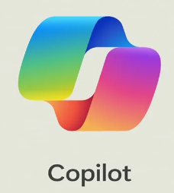




🧠 ШІ — твій помічник, а не замінник
🔹 Плануй з розумом. Використовуй AI для створення конспектів, вправ, тестів — швидко й адаптовано до рівня учнів.
🔹 Не копіюй бездумно. Перевіряй і редагуй згенеровані матеріали. ШІ — не ідеальний, а допоміжний інструмент.
🔹 Залучай учнів. Інтегруй ШІ у творчі завдання: хай учні створюють діалоги, вірші, історії чи навіть комікси разом з AI.
🔹 Пояснюй етику. Навчай учнів відповідальному використанню ШІ: без плагіату, з критичним мисленням.
🔹 Зберігай баланс. AI — для натхнення та рутинної роботи, а живе спілкування, емоційний контакт і педагогічна інтуїція — твої ключові інструменти.
Автор:Бандурова Тетяна Миколаївна, вчитель Мирнодолинського ліцею

Slide 6

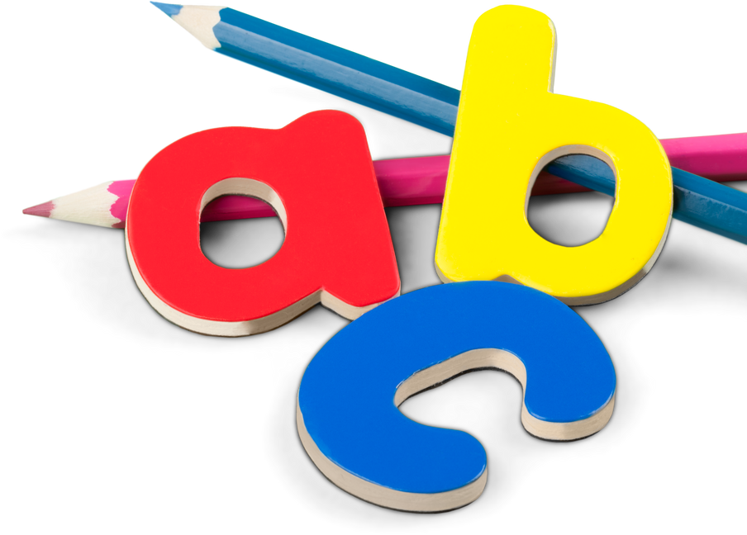
ToonyTool — це безкоштовний онлайн-сервіс, який дозволяє легко створювати комікси, меми та сценки за допомогою готових персонажів, фонів і хмар тексту.
🎓 Як використати в освіті?
  На уроках англійської — створення діалогів, ситуацій спілкування.
  На уроках історії чи літератури — сценки між героями, «оживлення» подій.
  Критичне мислення — аналіз гумористичних ситуацій, створення власних меседжів.
  Домашнє завдання — учень готує комікс за темою або граматичною структурою.
Не потрібна реєстрація.
Простий і інтуїтивний інтерфейс.
Весело, креативно, підходить для всіх вікових категорій.
Робота з мовленням, письмом та візуальним мисленням.
Автор:Мельнікова Марина Миколаївна, вчитель Лисичанського ліцею №4 Сєвєродонецького району Луганської області

Slide 7



Word It Out — сервіс, за допомогою якого можна візуалізувати текст як «хмару слів». Візуалізація «хмара слів» представляє текст у сфокусованому вигляді. По суті, це візуалізація частоти слів у тексті. «Хмара тегів» часто використовують для візуалізації промов.
Реєстрація не потрібна. Англійською мовою. Розпізнає кирилицю.
WordArt (раніше Tagul) — це безкоштовний онлайн-сервіс для створення хмар слів у вигляді різноманітних фігур (серце, зірка, тварини, силуети людей тощо). Виглядає яскраво, працює просто, ідеально підходить для уроків!
  Інтуїтивно зрозумілий інтерфейс.
  Кольорово, цікаво, сучасно.
  Не обов’язкова реєстрація (для створення простої хмари).
  Працює у браузері, не потребує встановлення.
🎓 Використання в освіті:
  Уроки англійської: активна лексика теми, асоціації, словникові поля.
  Портрет героя (набір слів, що його описують).
  Оцінювання теми — учні створюють хмару з головними поняттями.
  Емоційний настрій класу: хмара "як я почуваюсь сьогодні".
  Мотиваційні постери або подарунки на свято (імена, побажання тощо).
Автор:Мельнікова Марина Миколаївна, вчитель Лисичанського ліцею №4 Сєвєродонецького району Луганської області

Slide 8
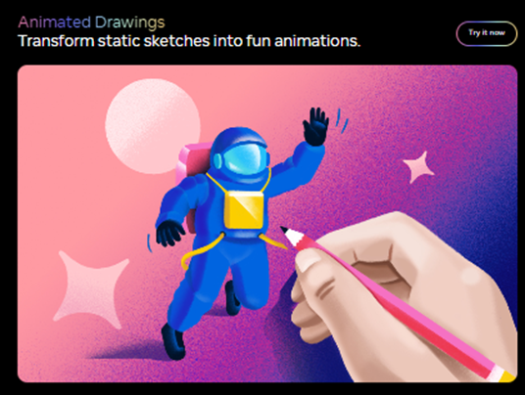
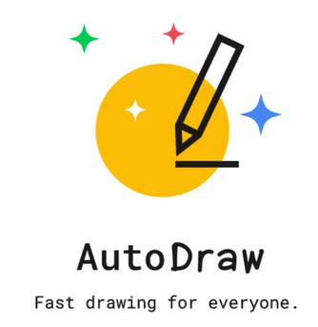
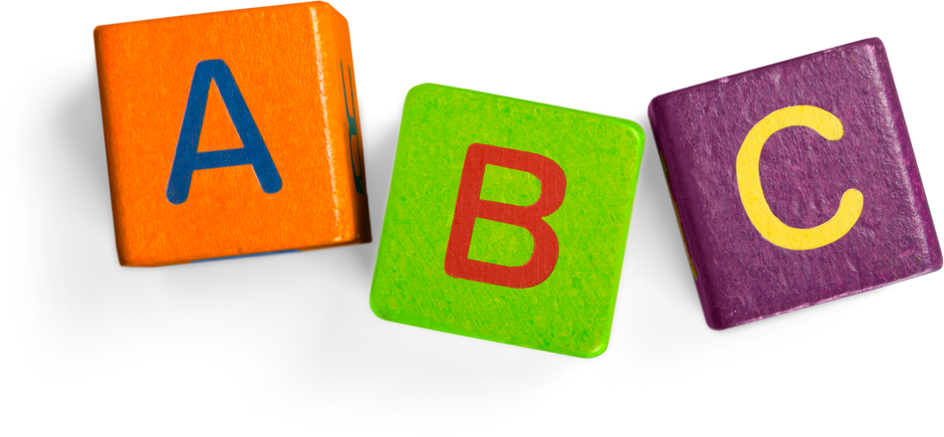

AutoDraw — це безкоштовний онлайн-сервіс, який допомагає користувачам швидко створювати ілюстрації, навіть якщо вони зовсім не вміють малювати. Його створено на базі AI, який "вгадує", що ви хочете зобразити, і пропонує готові варіанти.
  Дуже легкий у використанні (підходить дітям і дорослим).
  Не потребує реєстрації.
  Працює прямо в браузері: https://www.autodraw.com
  Допомагає розвивати візуальне мислення, креативність, словниковий запас (особливо на уроках іноземної мови).
  Animated Drawings — це безкоштовний онлайн-інструмент від Meta AI, який дозволяє «оживити» намальованого вручну персонажа. Він ідеально підходить для дітей, художників-початківців і просто для розваги. Дуже простий у використанні (підходить навіть для молодших школярів).
  Можна оживити будь-який малюнок — як цифровий, так і намальований на папері.
  Добре підходить для інтеграції в уроки мистецтва, інформатики, англійської (наприклад, опис персонажа в русі).
Автор:Хоружа Наталія Петрівна, вчитель Лисичанської гімназії №25 Сєвєродонецького району Луганської області

Slide 9
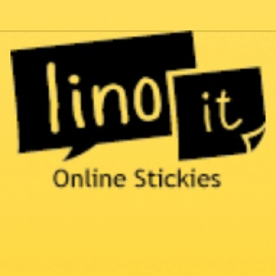
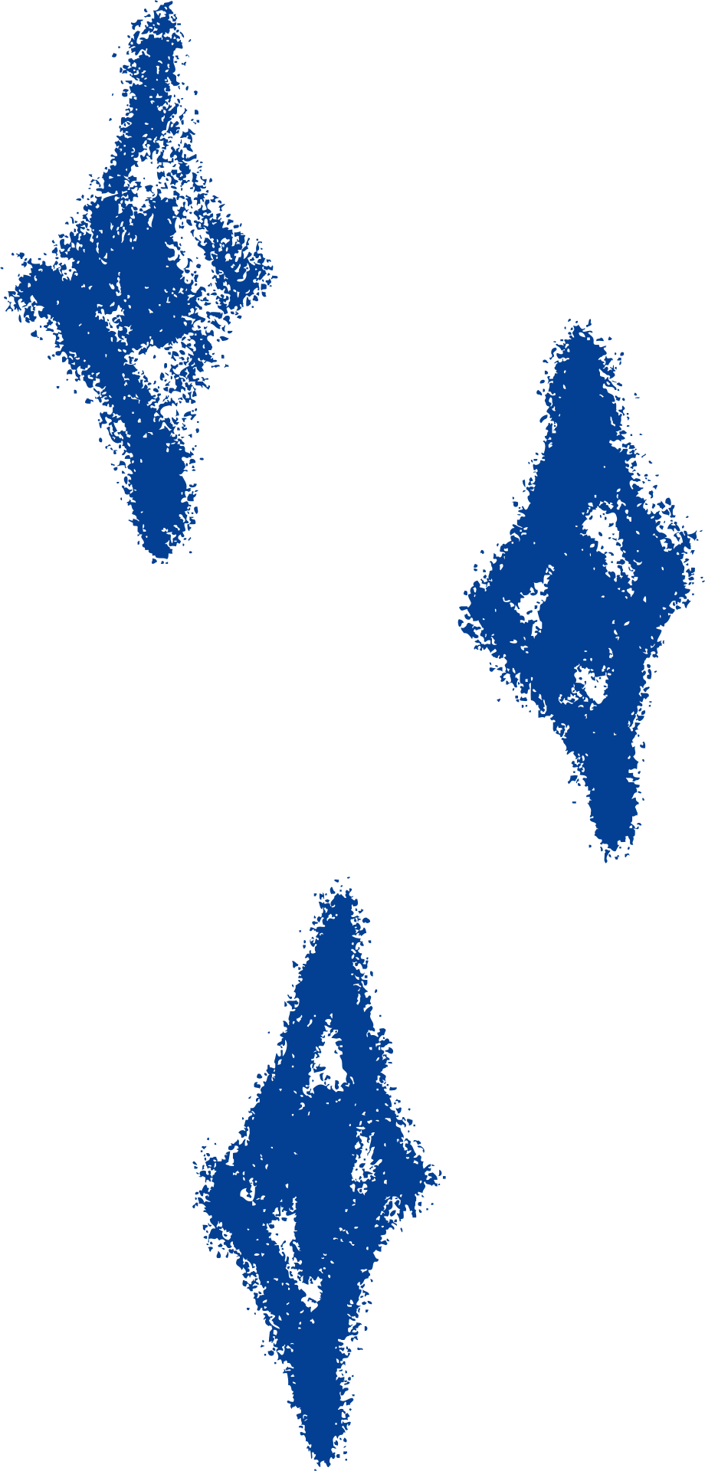


Linoit — це онлайн-сервіс для створення інтерактивних дошок з наліпками (стікерами), які можна використовувати для спільної роботи, планування, брейнштормінгу або організації навчального процесу.
🎓 Використання в освіті:
  Віртуальні стіни ідей або проєктів.
  Збір зворотного зв’язку.
  Мозкові штурми.
  Робота в групах, асоціативні поля, інтерактивні завдання.
Безкоштовний функціонал достатній для більшості навчальних завдань.
Реєстрація потрібна для створення власних дошок.
Автор: Іващенко Наталія Анатоліївна, вчитель Лисичанського ліцею №6 Сєвєродонецького району Луганської області

Slide 10






Автор: Хриплива Таїса Олександрівна, вчитель Лисичанського ліцею №8 Сєвєродонецького району Луганської області
Voki — це онлайн-сервіс, що дозволяє створювати анімовані аватари, які можуть говорити введений текст. Вчителі використовують Voki для залучення уваги учнів, пояснення матеріалу, створення презентацій та інтерактивних завдань. Можна використовувати безкоштовно (з обмеженим функціоналом).
StoryJumper — це безкоштовна онлайн-платформа, яка дозволяє учням та вчителям створювати власні інтерактивні книги з текстом, зображеннями та аудіо. Сервіс ідеально підходить для розвитку навичок письма, читання та творчого мислення.
  Інтуїтивно зрозумілий інтерфейс, що підходить для учнів різного віку.
  Підтримка української мови в текстах книг.
  Безкоштовний доступ до основних функцій.
  Можливість створення приватних або публічних книг.

Slide 11


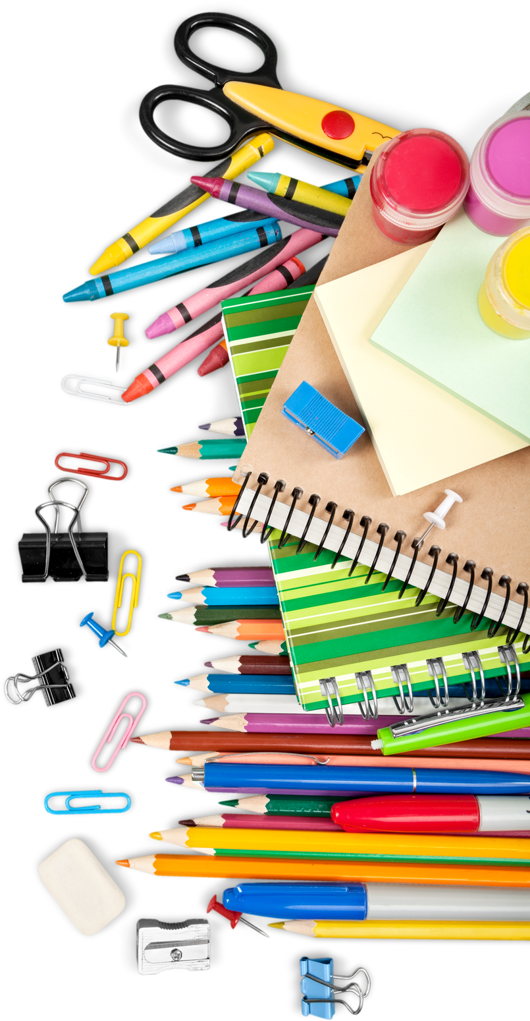

Автор: Юрова Софія Андріївна, вчитель Лисичанського ліцею №17 Сєвєродонецького району Луганської області
Mentimeter — це онлайн-платформа, яка дозволяє створювати інтерактивні презентації з опитуваннями, вікторинами, хмарами слів та іншими елементами, що сприяють активній участі учнів під час уроків.
🎓 Використання в освіті:
  Перевірка знань: швидке оцінювання розуміння теми учнями .
  Збір зворотного зв'язку: отримання відгуків про уроки та матеріали .
  Активізація участі: залучення всіх учнів до обговорення, включаючи тих, хто зазвичай не висловлюється
  Формативне оцінювання: використання вікторин для оцінювання прогресу учнів .
  Простота використання: інтуїтивно зрозумілий інтерфейс .
  Доступність: учні можуть приєднуватися з будь-якого пристрою без необхідності встановлення додаткового програмного забезпечення .
  Безкоштовний план: дозволяє створювати презентації з обмеженою кількістю інтерактивних слайдів

Slide 12




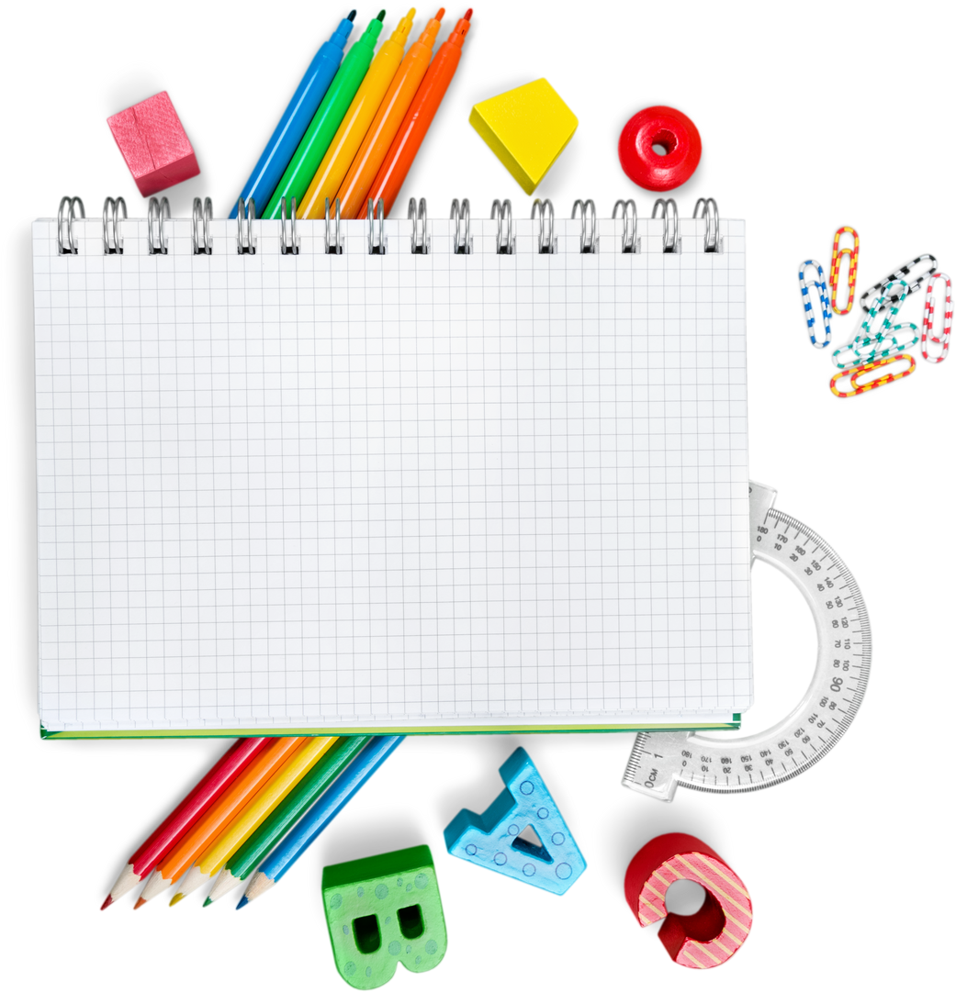
Висновок
Цифрові інструменти — це не просто модний тренд, а ефективний ресурс, який розширює можливості сучасного педагога. Використовуючи їх на уроках, ми не лише підвищуємо зацікавленість учнів, а й формуємо навички, необхідні в ХХІ столітті: критичне мислення, креативність, комунікацію та співпрацю.
Сподіваємося, що «Онлайн-помічник» стане для вас надійним орієнтиром у світі цифрової освіти, надихне на нові ідеї та допоможе зробити кожен урок яскравим, змістовним і сучасним.

